Slide 1
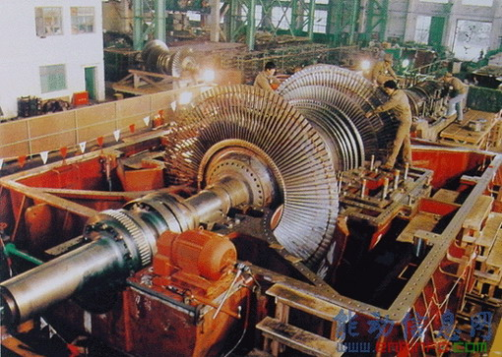
第七章 发电机保护

Slide 2

7.5发电机失磁保护
7.5.1发电机失磁运行及后果
失磁原因：
转子绕组故障
励磁机故障
自动灭磁开关误跳
半导体励磁系统元件损坏
人为误操作

Slide 3


7.5发电机失磁保护
7.5.1发电机失磁运行及后果
失磁过程：
励磁电流 衰减到零，发电机空载电势 ，造成空载电势下降
空载电势下降→输出电磁功率下降→转子加速
功角δ增大，当功角δ超过稳定运行的极限角时，发电机失去同步→转子绕组将从系统吸收无功以供给转子的感应励磁电流
转速达到一定值时，若功率达到新的平衡，则发电机进入稳定异步运行状态，即作为异步发电机运行。

Slide 4
7.5发电机失磁保护
7.5.1发电机失磁运行及后果
失磁后果：
发电机输出电磁功率减少，转子加速，进入异步运行
失磁后将从系统吸收大量感性无功，端部发热
若系统无功充足，发电机最终可以稳定为异步运行状态，若无功缺额较大，可能引起电压不稳定，导致系统崩溃，造成大面积停电
转子过热
机组振动

Slide 5
7.5发电机失磁保护
7.5.1发电机失磁运行及后果
异步运行对系统的影响
汽轮机：调速灵敏，异步转差小，若无功充足，可允许异步运行一段时间。否则应切除
水轮机：调速慢，异步转差大，异步运行吸收无功量大，通常不允许异步运行。
对大容量发电机，通常装设失磁保护，动作于跳闸，减负荷或发出信号

Slide 6

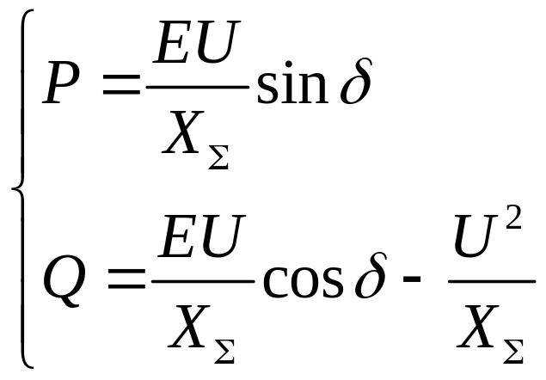
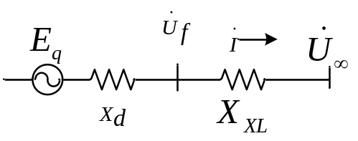
7.5发电机失磁保护
7.5.2发电机失磁后机端测量阻抗
以单机无穷大系统为例分析
正常运行发电机输出功率为 ，负号表示发出感性无功。

Slide 7


7.5发电机失磁保护
7.5.2发电机失磁后机端测量阻抗
失磁过程分析
从失磁开始到失去同步之前
为简化分析，作如下假设
（1）不考虑调速器影响，则机械输入功率 恒定
（2）失磁后E减小，但功角δ增加，可近似认为Esinδ基本不变，从而近似认为 不变。，但Q将由正变为负，即由发出无功变为吸收无功 。

Slide 8
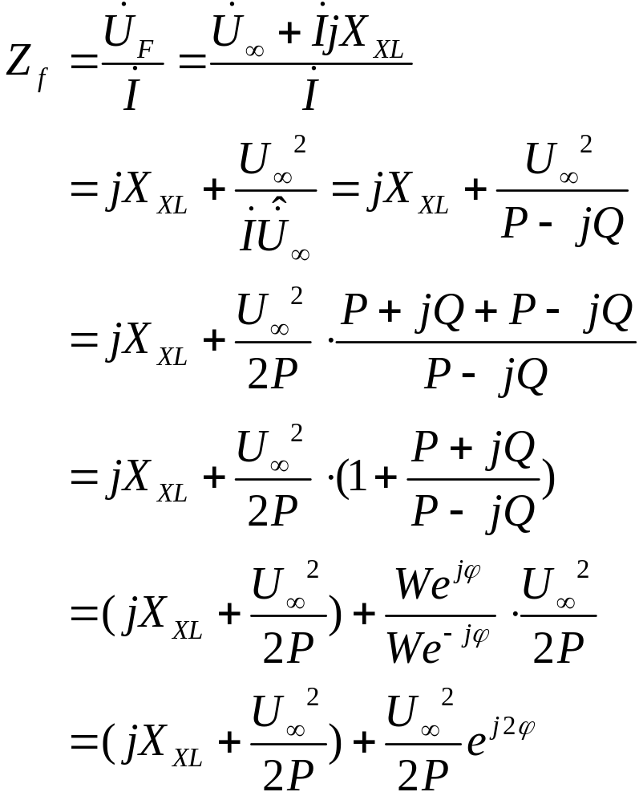
7.5发电机失磁保护
7.5.2发电机失磁后机端测量阻抗
失磁过程分析
从失磁开始到失去同步之前
该过程机端测量阻抗为
从右式可以看出，在失磁开始到失去同步之前，机端测量阻抗变化是沿着一个圆的轨迹变化。该圆是在假设有功不变的前提下得到的，因而称为等有功功率圆。

Slide 9
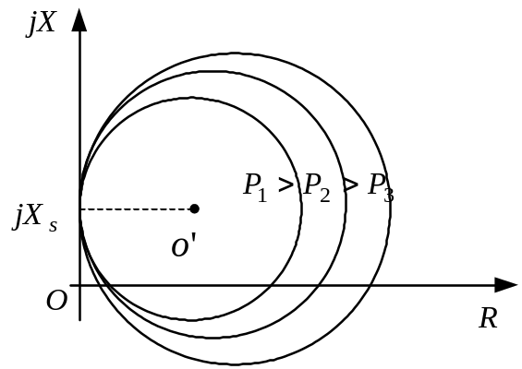
7.5发电机失磁保护
7.5.2发电机失磁后机端测量阻抗
失磁过程分析
从失磁开始到失去同步之前
结论：从失磁开始到失去同步之前，机端测量阻抗为沿等有功阻抗园变化。具体表现为测量阻抗从第一象限沿着等有功圆向第四象限移动

Slide 10
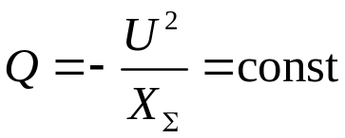
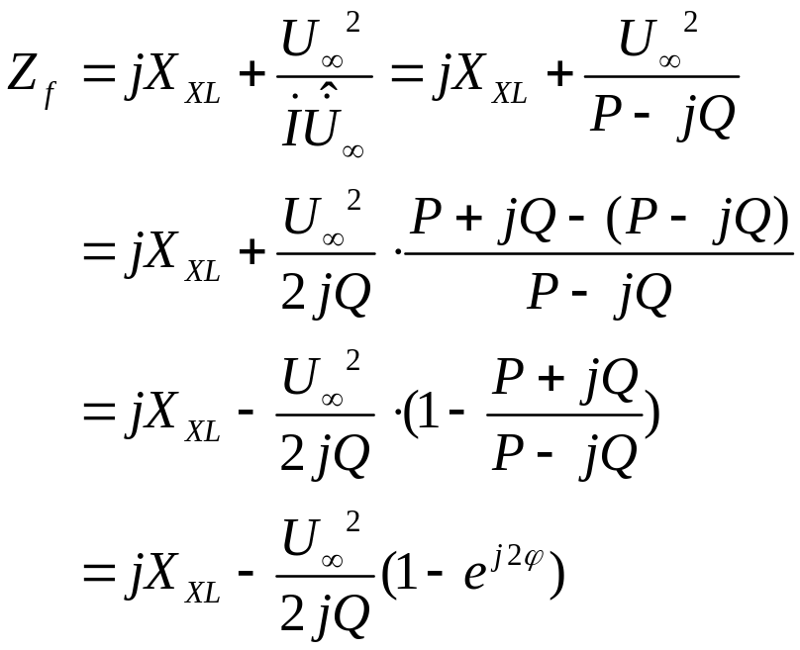
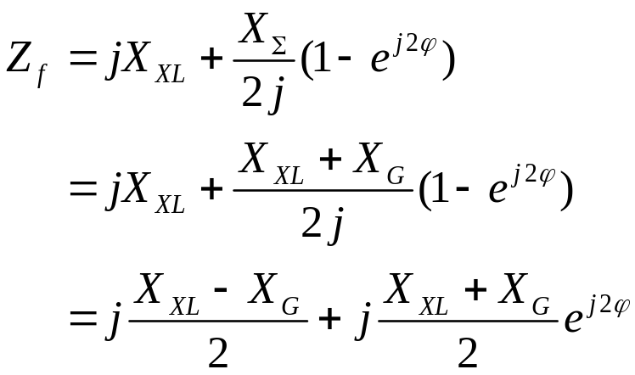
7.5发电机失磁保护
7.5.2发电机失磁后机端测量阻抗
失磁过程分析
临界失步时
临界失步点δ=90°，对应无功输出为

Slide 11
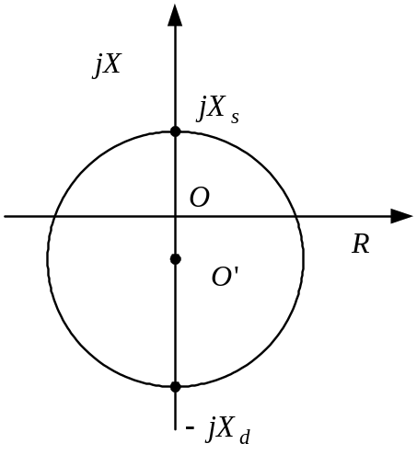
7.5发电机失磁保护
7.5.2发电机失磁后机端测量阻抗
失磁过程分析
临界失步时
临界失步时，测量阻抗位于等无功阻抗园上

Slide 12
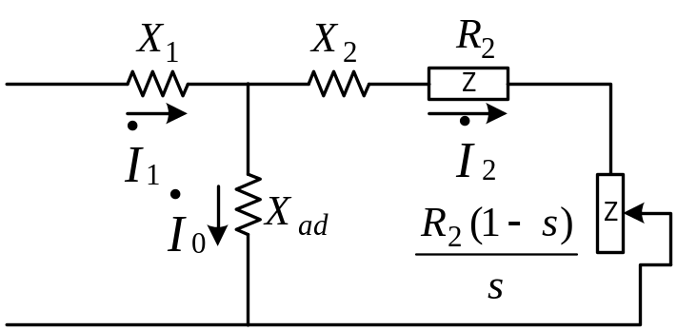
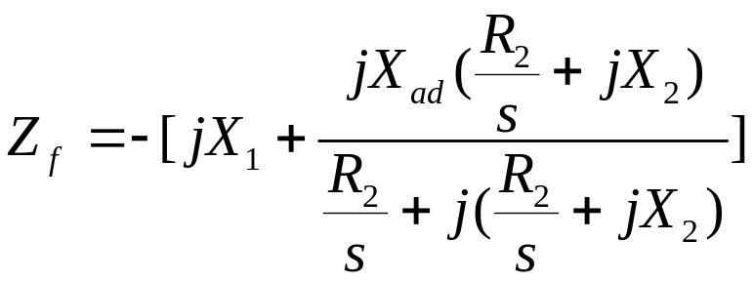
7.5发电机失磁保护
7.5.2发电机失磁后机端测量阻抗
失磁过程分析
失步后异步运行时的机端测量阻抗
此时发电机可看作是一异步发电机，其等值电路
机端测量阻抗

Slide 13
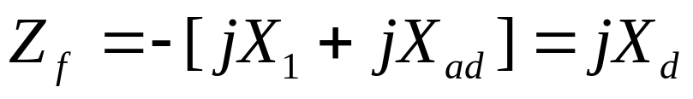
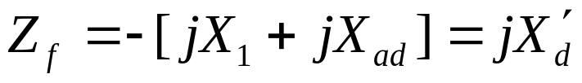
7.5发电机失磁保护
7.5.2发电机失磁后机端测量阻抗
失磁过程分析
失步后异步运行时的机端测量阻抗
对机端测量阻抗的讨论
当空载失磁时，s=0
负载失磁时，考虑极端情况，s=∞

Slide 14
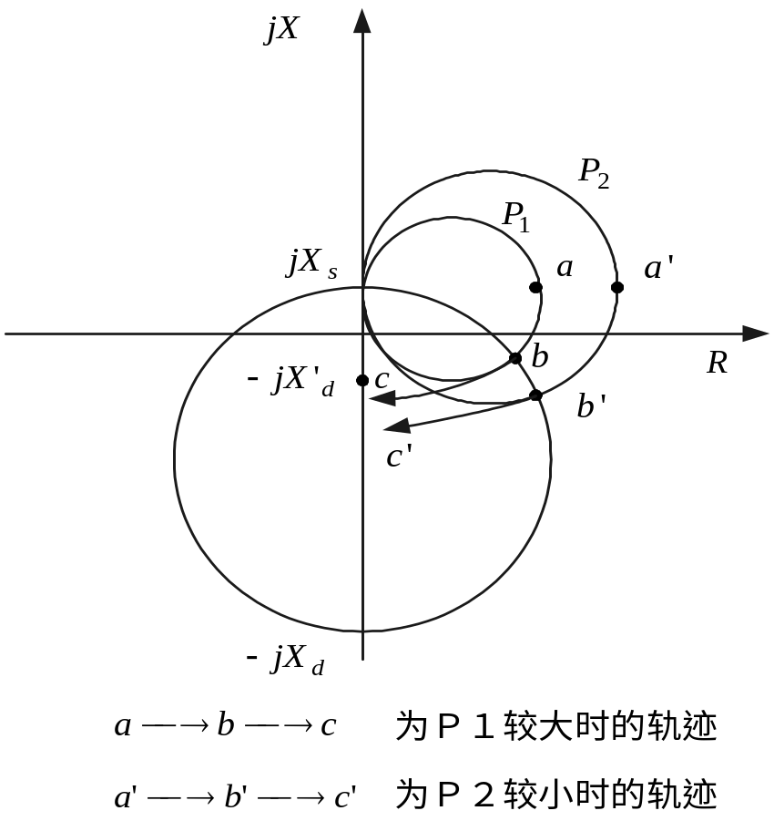
7.5发电机失磁保护
7.5.2发电机失磁后机端测量阻抗
失磁过程分析机端测量阻抗的变化

Slide 15
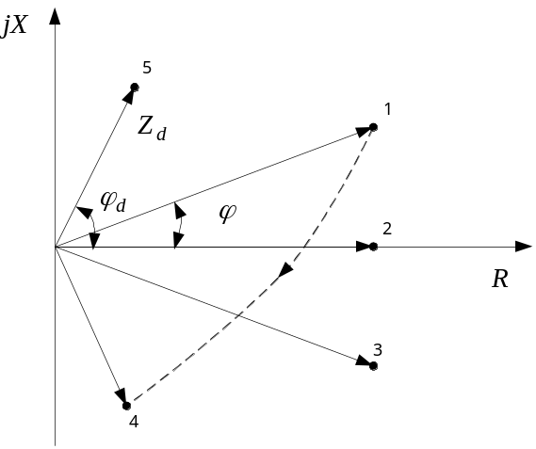
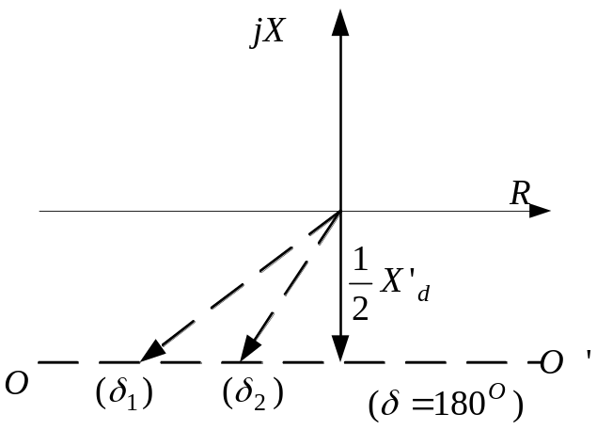
7.5发电机失磁保护
7.5.3发电机在其他运行方式下的机端阻抗
正常运行：负荷阻抗在第一象限
欠励运行：负荷阻抗在第四象限
外部故障时：故障点到机端的阻抗，在第一象限。
振荡时测量阻抗：
自并列时测量阻抗：与失磁运行是一致的。但为时很短，可采取其他闭锁措施。

Slide 16
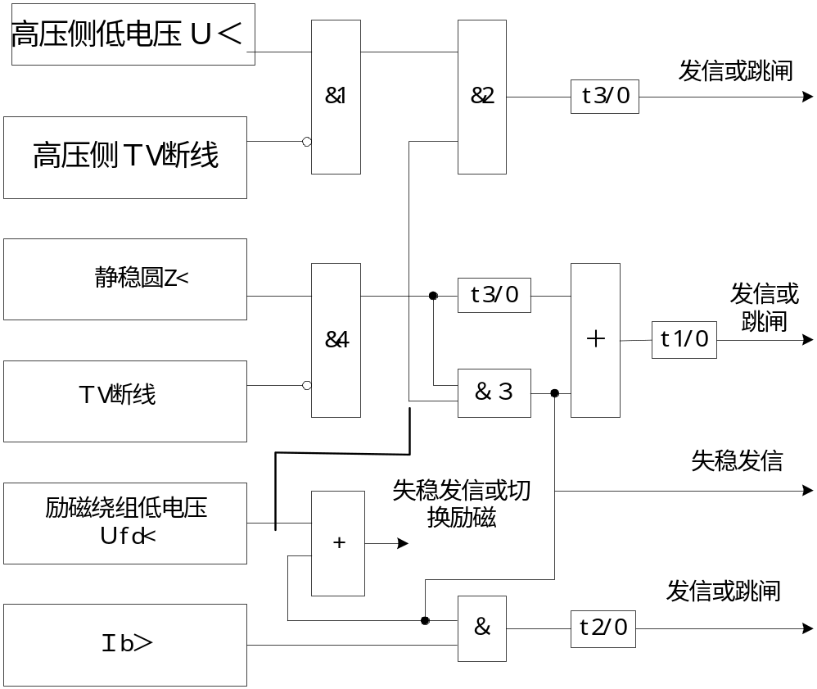
7.5发电机失磁保护
7.5.4失磁保护方案
保护判据：
转子回路采用电压继电器作为闭锁元件
测量阻抗以临界失步圆进行整定，作为动作判据

Slide 17
7.5发电机失步保护和转子一点接地保护简介
失步保护
双透镜保护原理
转子一点接地保护
电桥原理

